Slide 1


Challenge

Slide 2
Objetivo
Analizar las transacciones diarias de los consumidores para crear un modelo que detecte las transacciones fraudulentas.

Slide 3
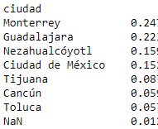
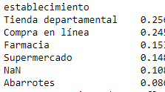
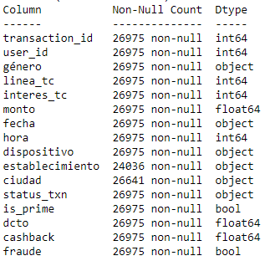
El conjunto cuenta con un total de 26,975 transacciones de las cuales podemos detectar que alrededor de
3% son fraudes
97% son reales (no son fraudes)
Los valores nulos no representan una población, mayor al 10% por ello se les imputará en ambos casos el valor “Otro”.
La variable “dispositivo” es una especie de diccionario con valores que pueden generar más variables, así que se procederá a crear “año”, “marca” y “proveedor”.
Las variables “establecimiento” y “ciudad” cuentan con valores nulos.

Slide 4
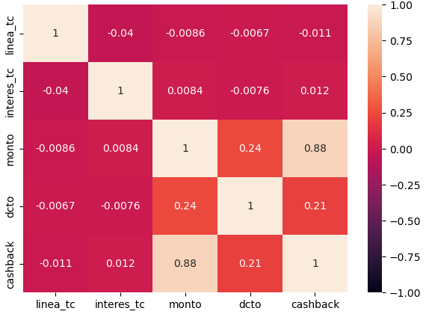
Correlación de variables continuas.
 | linea_tc | interes_tc | monto | dcto | cashback
Conteo | 26,975 | 26,975 | 26,975 | 26,975 | 26,975
Media | 62,477 | 48 | 514 | 5 | 17
std | 21,887 | 10 | 290 | 12 | 11
min | 25,000 | 32 | 1 | - | 0
25% | 44,000 | 40 | 300 | - | 9
50% | 62,000 | 48 | 506 | - | 16
75% | 82,000 | 57 | 717 | - | 23
max | 99,000 | 64 | 1,713 | 86 | 110
Fraude
No Fraude
 | dcto
Conteo | 810
Media | 6
std | 14
min | -
25% | -
50% | -
75% | -
max | 67
 | dcto
Conteo | 26,165
Media | 5
std | 12
min | -
25% | -
50% | -
75% | -
max | 86
Existe una alta correlación entre “monto” y “cashback”.
Adicional, la variable “dcto” cuenta con más del 75% de los datos en 0.
No representa ser una variable importante en el análisis dado que en ambas clases más del 75% está en 0.

Slide 5
El análisis descartará las siguientes variables:
transaction_id -> Dado que es una variable que identifica la transacción.
user_id -> Dado que sirve para identificar al cliente.
dispositivo -> se generaron columnas nuevas a partir de esta.
status_txn -> Dado que nosotros buscamos aceptar o rechazar.
dcto -> Dada la alta cantidad de valores en 0.
cashback -> Dada la alta correlación con el monto.
Se generará una variable nueva con el fin de tener una variable extra que apoye a mejorar el rendimiento del modelo.
GE_Monto -> esta variable determina si el monto es mayor o igual al monto promedio que los usuarios suelen gastar en sus transacciones reales (si el valor es nulo se contemplará como verdadero).

Slide 6
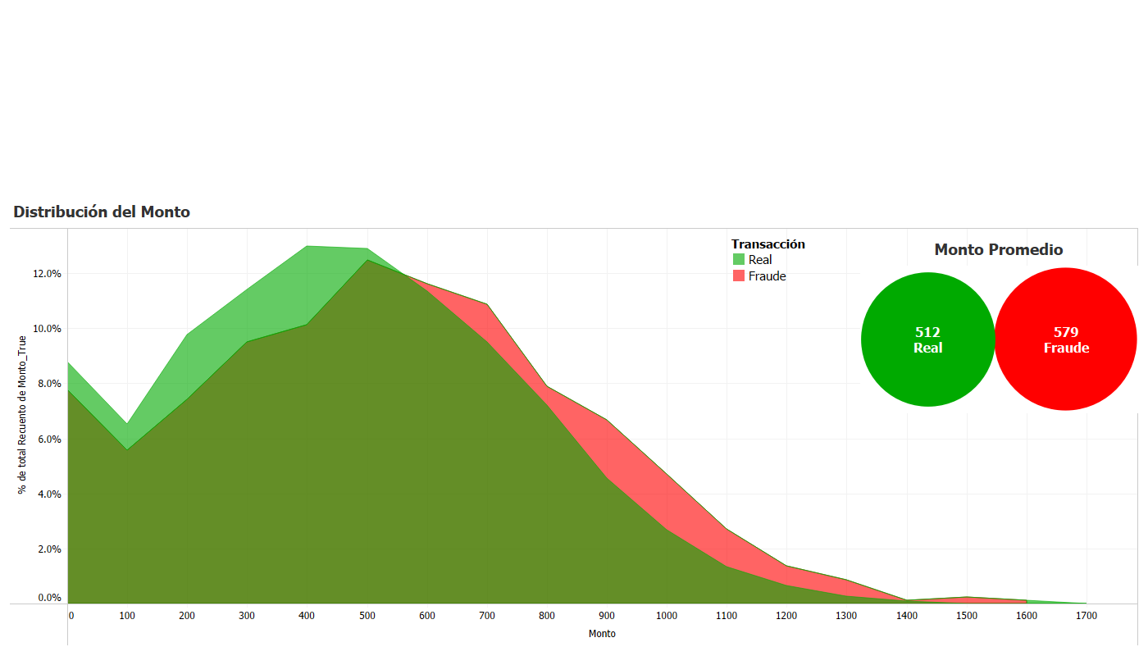
Se puede ver que el monto promedio es mayor con las transacciones fraudulentas.
Las gráficas de distribución son similares, sin embargo, se ve que cuenta con una inclinación a montos mayores.

Slide 7
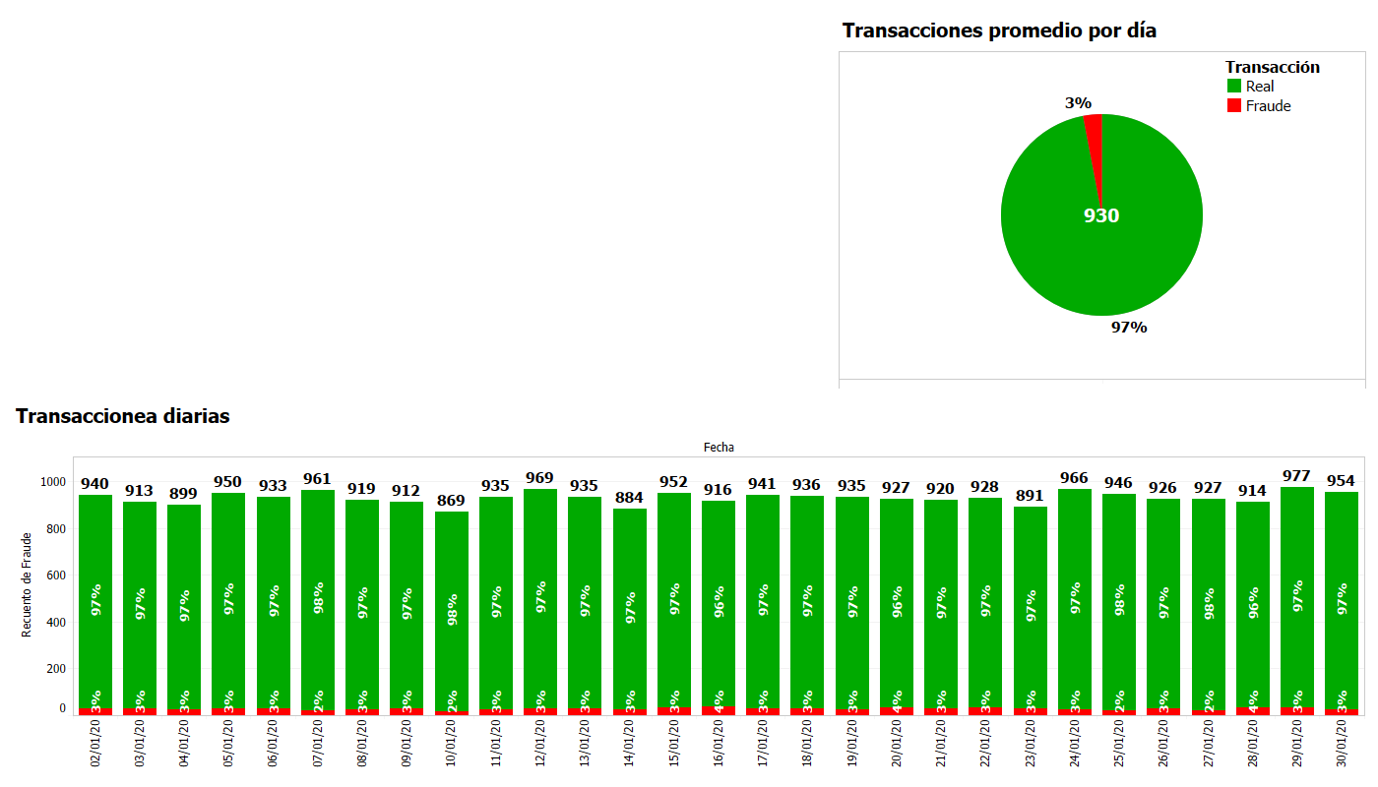
Como se puede observar en la gráfica de barras, las transacciones diarias se encuentran alrededor de 930 por día, además, la distribución de transacciones fraudulentas es relativamente constante.
Esto nos indica que en periodo de días (por lo menos en esta sección), no hay un aumento o disminución de fraudes (no hay ciclos).

Slide 8
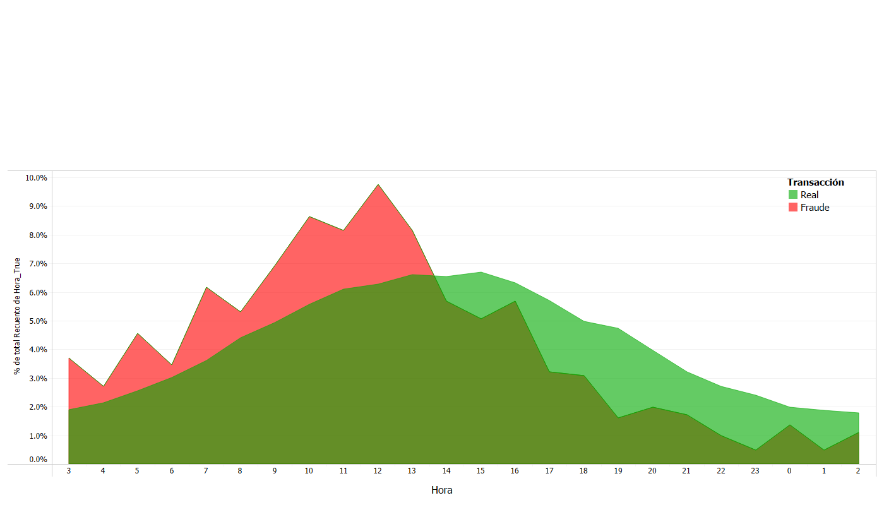
La distribución de las transacciones reales se ve con mayor peso alrededor de las 13 hrs. mientras que para las fraudulentas se centran entre las 10 y 12 hrs. es decir, poco más temprano.

Slide 9
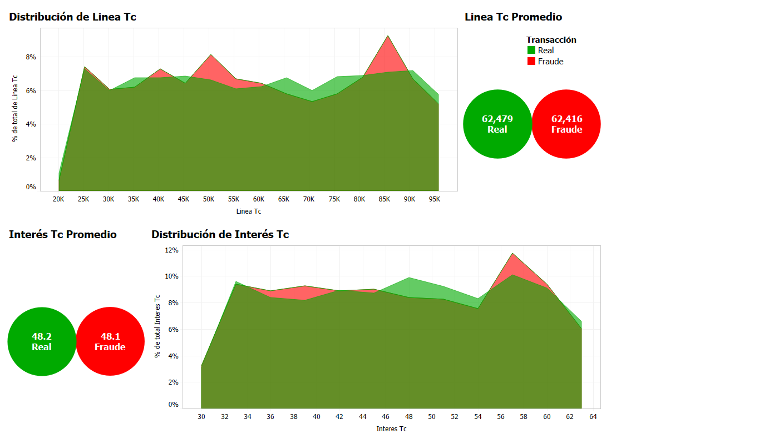
Los promedios de Línea Tc e Interés Tc son muy similares entre las transacciones reales y los fraudes.
Las gráficas de distribución no muestran un comportamiento particular.

Slide 10
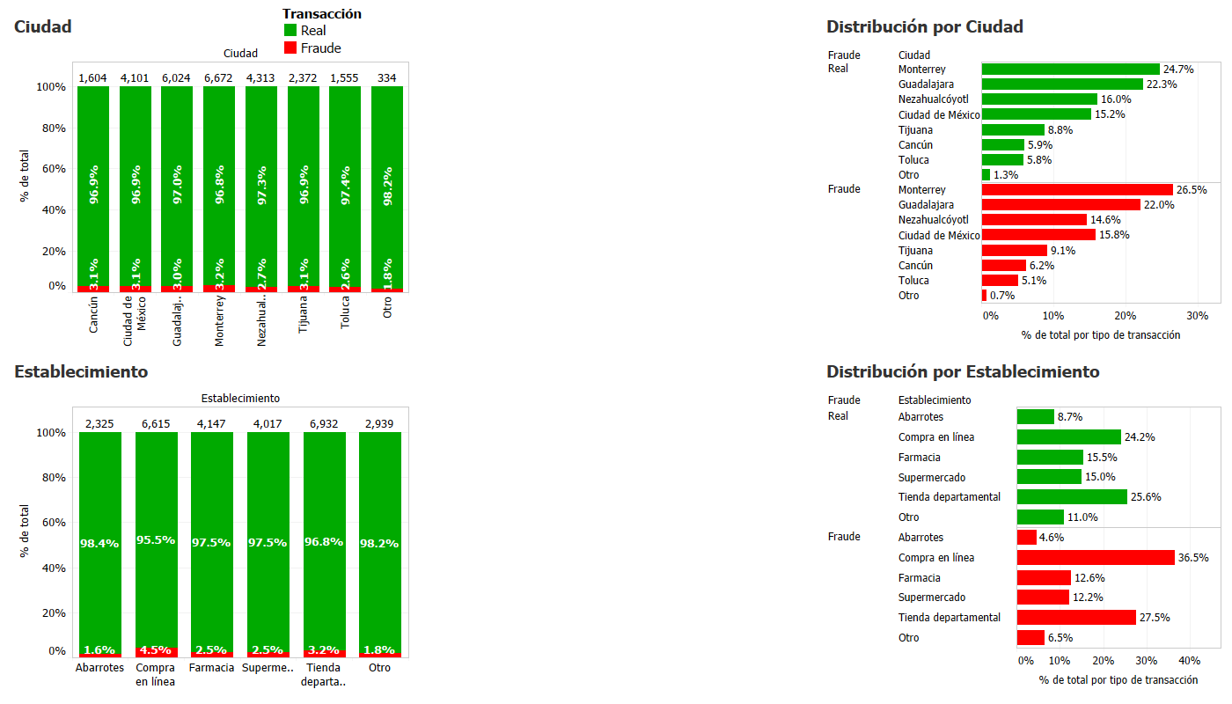
En las ciudades populares como la CDMX, Cancún, Monterrey y Tijuana se ve que existe una ligera proporción mayor.
La distribución de los fraudes se encuentra mayor al hacer compras en línea, seguido por tiendas departamentales.

Slide 11
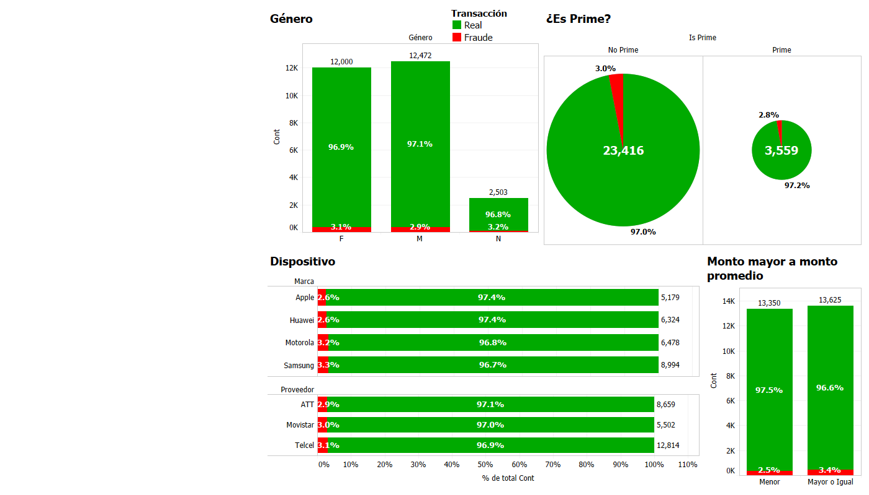
En general, se encuentra que si el cliente
es prime
es de algún género en particular
esto no influye significativamente a detectar un fraude, tampoco depende del proveedor del dispositivo.
Se encuentra un mayor porcentaje cuando los dispositivos son Motorola y Samsung.
Y si la operación tiene un monto mayor o igual que la media, aumenta el porcentaje de fraudes.

Slide 12
Conclusión de Análisis
En conclusión, a pesar del gran desbalance de los datos se pueden encontrar que existen variables que, aunque en pequeña proporción, pueden influir en detectar si las transacciones son fraudulentas.
Al ser baja la proporción, tendremos que poner a trabajar en conjunto las variables que mostraron tener mayor número de fraudes.

Slide 13
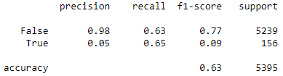
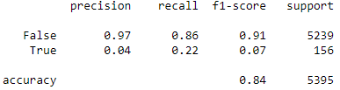
Modelos
Data Train: 21580 (80%)
Data Test: 5395 (20%)
SCV - Support Vector Classification
Random Forest
 |  | Predicción
 |  | Fraude | Real
Real | Fraude | 101 | 55
 | Real | 1919 | 3320
 |  | Predicción
 |  | Fraude | Real
Real | Fraude | 35 | 121
 | Real | 740 | 4499

Slide 14
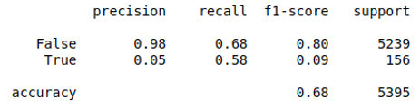
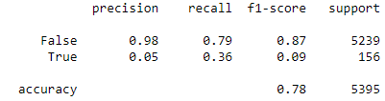
Modelos
Regresión Logística
XG Boost
 |  | Predicción
 |  | Fraude | Real
Real | Fraude | 91 | 65
 | Real | 1676 | 3563
 |  | Predicción
 |  | Fraude | Real
Real | Fraude | 56 | 100
 | Real | 1095 | 4144

Slide 15
Selección de Modelo
Guiarse por el accuracy del modelo podría suponer un error por el desbalance de las clases.
El recall y f1-score son métricas que nos pueden ayudar a seleccionar los modelos más aptos.
SCV y Regresión Logística son modelos que logran predecir con mayor éxito las transacciones fraudulentas.

Slide 16
Challenge
Gracias

